Slide 1

Муниципальное бюджетное дошкольное образовательное учреждение детский сад №27 «Звоночек» муниципального образования город-курорт Анапа
Краткая презентация
образовательной программы
дошкольного образования
2023г.

Slide 2
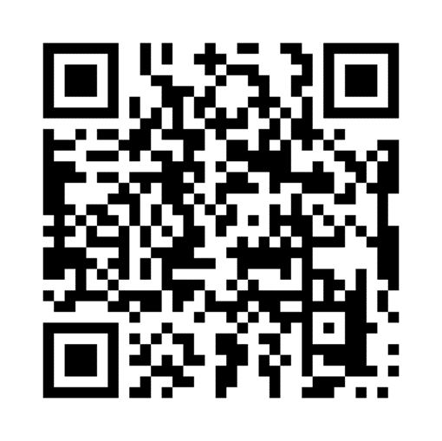
Образовательная программа разработана на основе:
ФОП ДО
(Приказ Минпросвещения России от
25.11.2022 г. №1028)
Программа спроектирована в соответствии
с федеральным государственным образовательным стандартом
дошкольного образования (далее - Стандарт),
федеральной образовательной программой дошкольного образования
(далее – ФОП ДО), Уставом МБДОУ д/с №27 «Звоночек»,
с учетом особенностей образовательной организации, региона,
образовательных потребностей и запросов родителей воспитанников.

Slide 3
МБДОУ детский сад №27 «Звоночек» реализует следующие программы:
Группы | Обязательная часть | Часть, формируемая участниками образовательных отношений
Группа раннего возраста | ФОП ДО – утверждена Приказом Министерства просвещения Российской федерации №1028 от 25 ноября 2022г. Реализуется педагогическими работниками ДОО во всех помещениях и на территории детского сада, со всеми детьми ДОО. | 1. Парциальная программа развития читательских умений детей раннего и дошкольного возраста (от 2 до 7(8) лет) (О.В. Чиндилова) дополняет содержание образовательной области «Художественно-эстетическое развитие».
Группа дошкольного возраста

Slide 4
Цель образовательной программы:
Цель: разностороннее развитие ребёнка в период дошкольного детства с учетом возрастных и индивидуальных особенностей на основе духовно-нравственных ценностей, российского народа, исторических и национально-культурных традиций.
*К традиционным российским духовно-нравственным ценностям относятся, прежде всего, жизнь, достоинство, права и свободы человека, патриотизм, гражданственность, служение Отечеству и ответственность за его судьбу, высокие нравственные идеалы, крепкая семья, созидательный труд, приоритет духовного над материальным, гуманизм, милосердие, справедливость, коллективизм, взаимопомощь и взаимоуважение, историческая память и преемственность поколений, единство народов России.

Slide 5
Основные Принципы и Положения, реализованные в Программе:
-полноценное проживание ребёнком всех этапов детства (младенческого, раннего и
дошкольного возрастов), обогащение (амплификация) детского развития;
-построение образовательной деятельности на основе индивидуальных особенностей каждого
ребёнка, при котором сам ребёнок становится активным в выборе содержания своего образования, становится субъектом образования;
-содействие и сотрудничество детей и родителей (законных представителей),
совершеннолетних членов семьи, принимающих участие в воспитании детей младенческого, раннего и дошкольного возрастов, а также педагогических работников (далее вместе - взрослые);
-признание ребёнка полноценным участником (субъектом) образовательных отношений;
-поддержка инициативы детей в различных видах деятельности;
-сотрудничество ДОО с семьей;
-приобщение детей к социокультурным нормам, традициям семьи, общества и государства;
-формирование познавательных интересов и познавательных действий ребёнка в различных
видах деятельности;
-возрастная адекватность дошкольного образования (соответствие условий, требований,
методов возрасту и особенностям развития);
-учёт этнокультурной ситуации развития детей

Slide 6
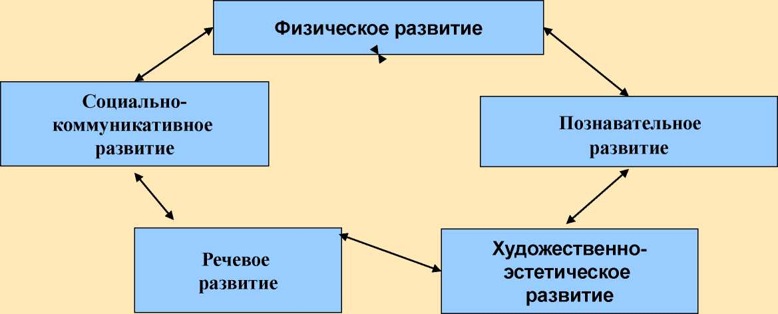
Образовательные области, обеспечивающие разностороннее развитие детей
по ФГОС ДО:

Slide 7
Система взаимодействия педагогического коллектива ДОО с семьями
воспитанников:
Цели взаимодействия педагогического коллектива ДОО с семьями обучающихся дошкольного возраста являются:
-обеспечение психолого-педагогической поддержки семьи и повышение компетентности родителей (законных
представителей) в вопросах образования, охраны и укрепления здоровья детей младенческого, раннего и дошкольного возрастов;
-обеспечение единства подходов к воспитанию и обучению детей в условиях ДОО и семьи;
-повышение воспитательного потенциала семьи.
Эта деятельность должна дополнять, поддерживать и тактично направлять воспитательные действия родителей (законных представителей) детей младенческого, раннего и дошкольного возрастов.
Достижение этих целей должно осуществляться через решение основных задач:
-информирование родителей (законных представителей) и общественности относительно целей ДО, общих для
всего образовательного пространства Российской Федерации, о мерах господдержки семьям, имеющим детей дошкольного возраста, а также об образовательной программе, реализуемой в ДОО;
-просвещение родителей (законных представителей), повышение их правовой, психолого-педагогической
компетентности в вопросах охраны и укрепления здоровья, развития и образования детей;
-способствование развитию ответственного и осознанного родительства как базовой основы благополучия семьи;
-построение взаимодействия в форме сотрудничества и установления партнёрских отношений с родителями
(законными представителями) детей младенческого, раннего и дошкольного возраста для решения образовательных задач;
-вовлечение родителей (законных представителей) в образовательный процесс.

Slide 8
Основные направления и формы взаимодействия с семьями воспитанников.

Slide 9
Специфика дошкольного детства не позволяет требовать от ребенка дошкольного возраста достижения конкретных образовательных результатов и обуславливает необходимость определения результатов освоения Программы в виде целевых ориентиров.
Целевые ориентиры дошкольного образования следует рассматривать как социально-нормативные возрастные характеристики возможных достижений ребенка
(ФГОС ДО раздел IV, п. 4.6).
Это ориентир для педагогов и родителей, обозначающий направленность воспитательной деятельности взрослых.
Целевые ориентиры Программы выступают основаниями преемственности дошкольного и начального общего образования

Slide 10
Контактная информация:
Адрес: 353426, Краснодарский край,
Анапский район,
поселок Суворов-Черкесский,
ул.Выгонная/ул.Пушкина, 8/40
Телефон/факс 8(86133)9-64-56
Электронный адрес: ds27@anapaedu.ru
Сайт: https://ds27.anapaedu.ru/

Slide 11
Спасибо за внимание!

